Slide 1

Игра “XX век.Наследие” разработана в рамках проекта «Курсовая работа по .Net Framework» учащимся КА”ШАГ” группы СП-2511 Коровиным Дмитрием .

Slide 2
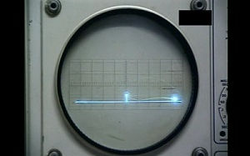
Игра с которй все начиналось.
1958 год.
Физик – ядерщик Уильям Гигенботен

Slide 3
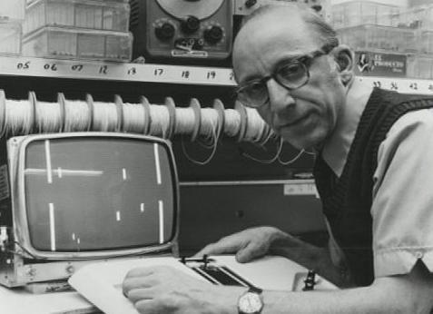
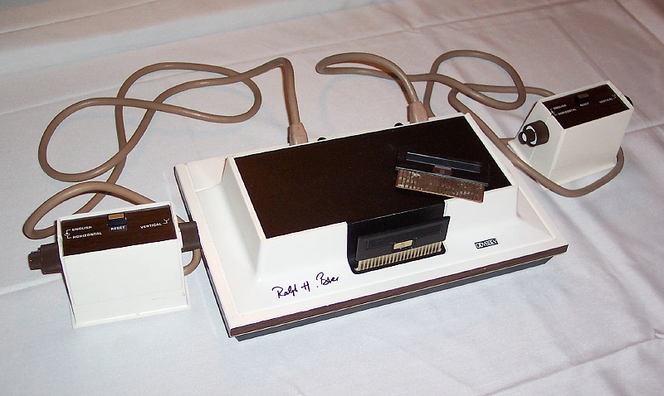
Ральф Байер. Первая игровая приставка.
1968 год .

Slide 4
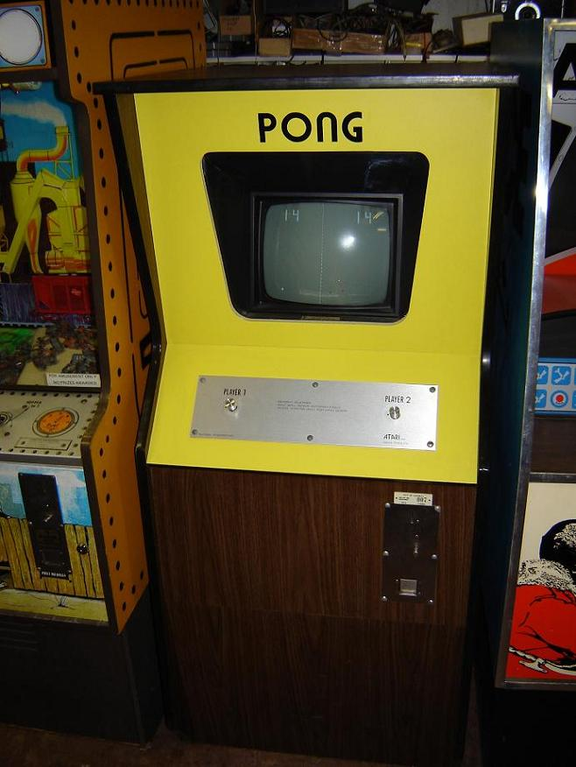
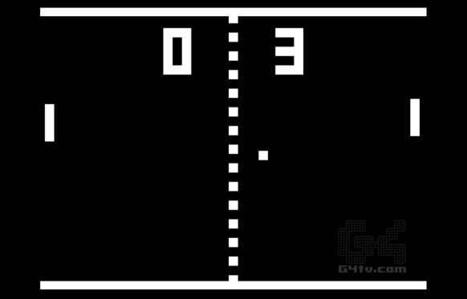
Индустрия видео игр

Slide 5
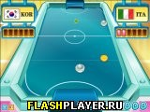
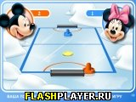
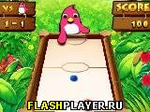
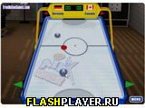
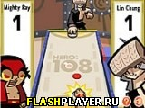
Аналогичные игры
Аэрохоккей
Аэрохоккей кубок мира
Воздушный хоккей
Большой зеленный дрифт
Аэрохоккей с цыпленком
Зоохоккей
Битва викингов
Арканоид
Воздушный хоккей :Счастливый хомяк
Воздушный хоккей :Бьющиеся тыквы
Аэрохоккей 3д
Дискобитва
Забивай и выигрывай
Шайбу в ворота
Геракл в детстве
Воздушный футбол

Slide 6
Достоинства аналогичных игр:
Графика
Анимация
Динамика
Бесплатное распространение
Недостатки аналогичных игр:
Они не сетевые.

Slide 7


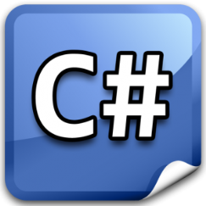

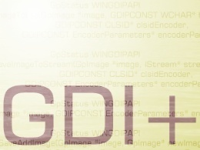


“XX век.Наследие”
Разработана на платформе .Net ,используя язык C# .
Сетевое соединение реализовано по протоколу TCP/IP.
Графический интерфейс построен на технологии Windows Forms с использованием GDI+.
Информация о зарегистрированных пользователях и результатах их игр хранится в базе данных системы Microsoft Access.

Slide 8
Сервер создает отдельный поток
Для каждого клиента.
Два сокетных соединения:
1. Принимает команды от клиента
2. Отсылает координаты объектов.
Data Base
SQL
СЕРВЕР
Сокет 1
Клиент
Сокет 2
Клиент
Клиент

Slide 9
Схема взаимодействия приложений Сервер-Клиент
Точка входа.
Сервер.
Точка входа.
Клиент.
Запуск сервера .
Авторизация |Регистрация
База Данных
Поток для взаимодействия с Клиентом
Поток игры

Slide 10
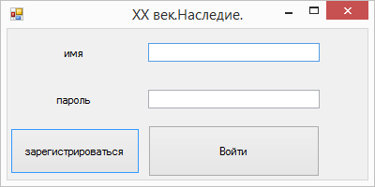
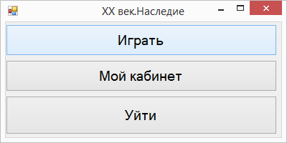
Окно авторизации или регистрации
Меню игры

Slide 11
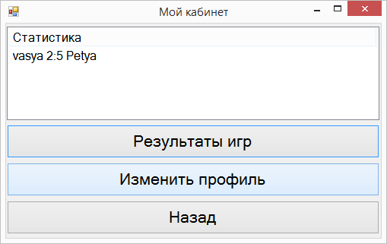
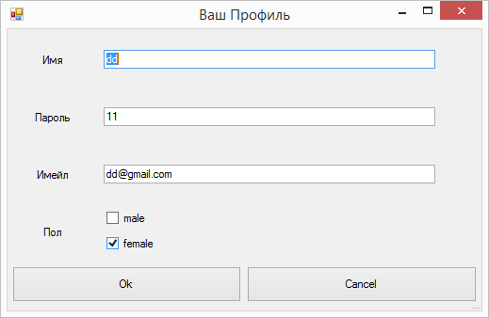
Мой кабинет
Изменение профиля

Slide 12
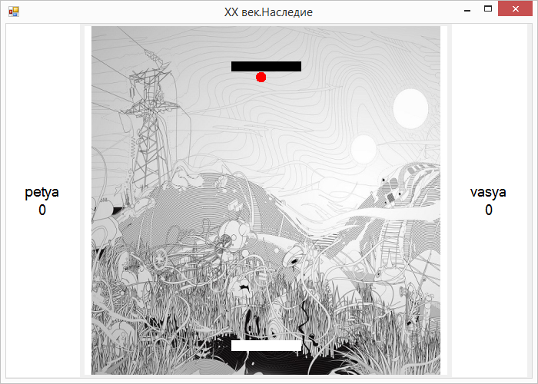
Управление осуществляется стрелками

Slide 13
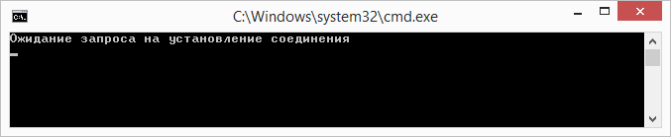
Серверное приложение

Slide 14
Спасибо.

